Slide 1

Generador de recetas a partir de vegetales, carbohidratos y carnes
Estudiante:
Alfaro Ayzama José Fernando

Slide 2
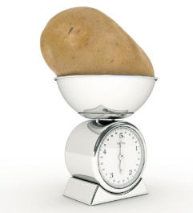
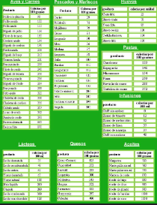
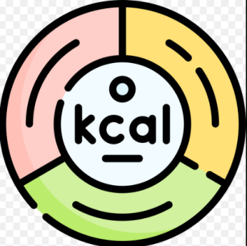

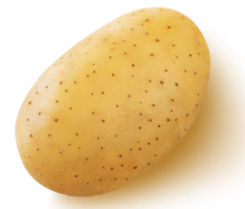
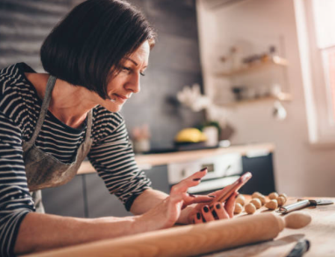
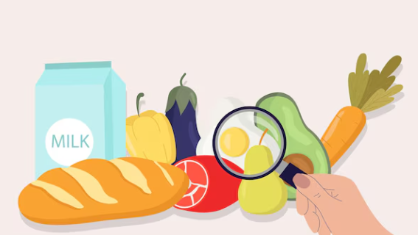
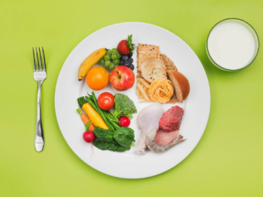
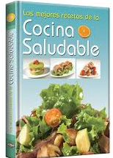
Antecedentes
Cálculo de calorías
Hacer una comida balanceada

Slide 3

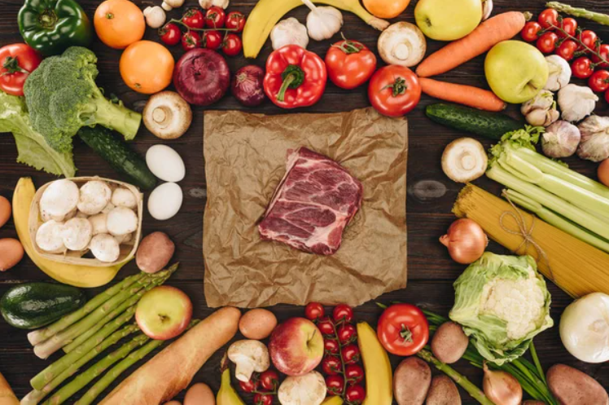
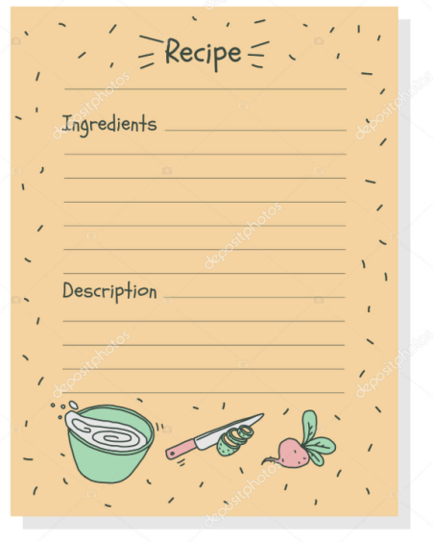
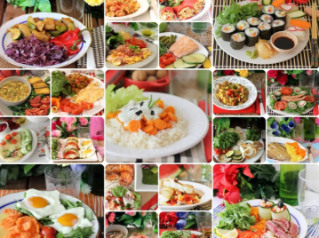

Problemática
Dificultad de cálculo de calorías
Qué receta hacer con los ingredientes que tengo?

Slide 4

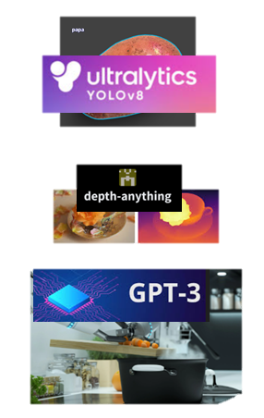
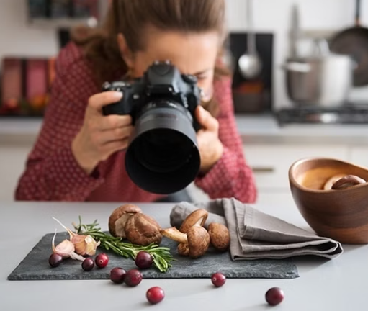
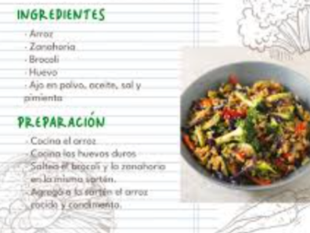
Propuesta
Aplicación móvil con inteligencia artificial que:
Identifique alimentos desde imágenes.
Calcule sus calorías y porciones.
Genere recetas saludables automáticamente.

Slide 5







Frameworks y Librerías empleados

Slide 6
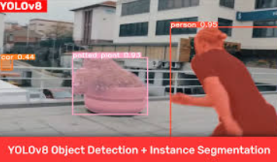

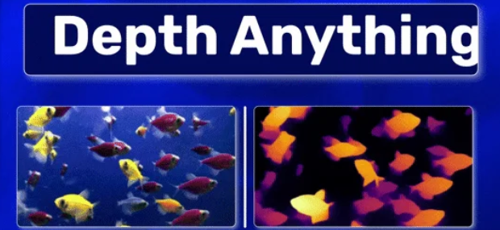
Modelos ia
Yolo
Gpt-3
Depth anything

Slide 7
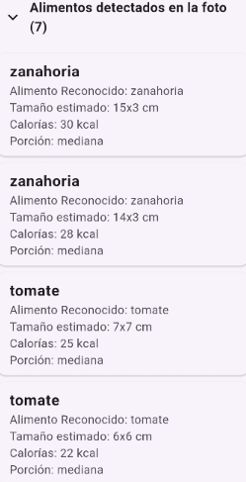
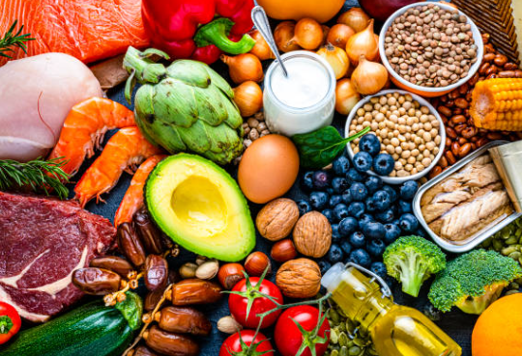

Flujo de trabajo
El software trabaja por partes, para poder generar una receta balanceada y saludable a partir
De los alimentos reconocidos.
Reconocimiento de alimentos, calculo de porciones y calorías

Slide 8
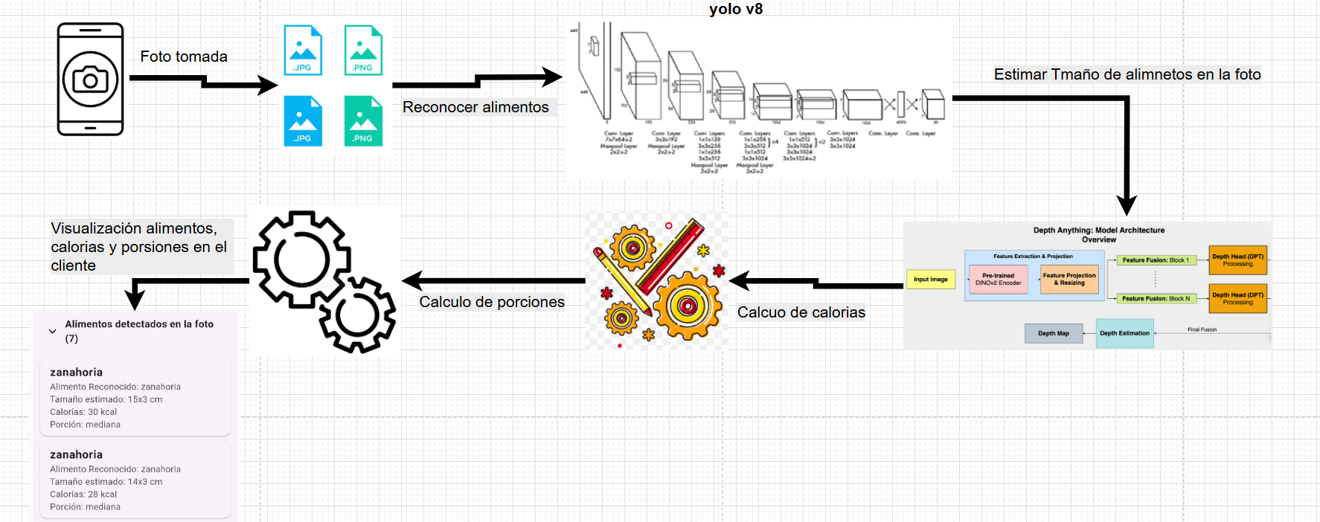
Flujo para reconocer alimentos, calorías y porciones

Slide 9
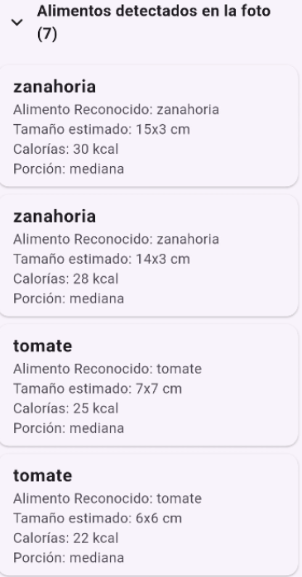
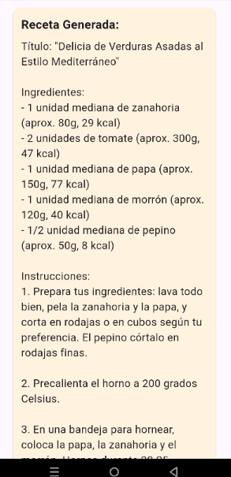
Generación de Receta para 1 sola persona a partir de los alimentos detectados

Slide 10
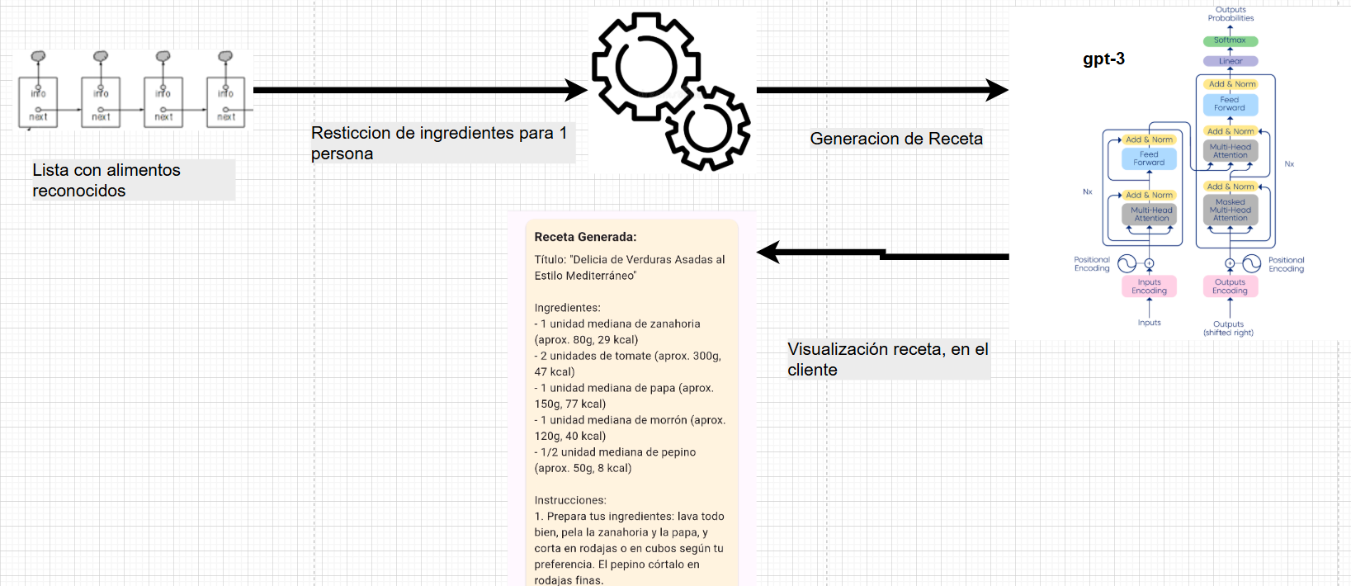
Flujo para generar receta para 1 persona.

Slide 11


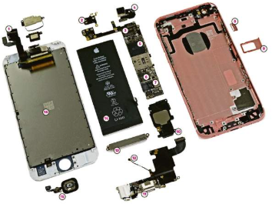
Recomendaciones
Buena iluminación
Imágenes claras
Hardware

Slide 12
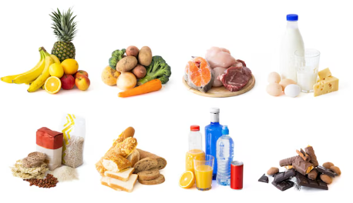
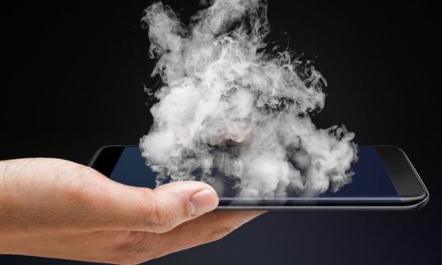

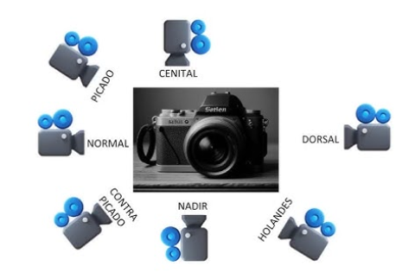
Limitaciones
Cobertura limitada de alimentos
Carga y procesamiento en móviles de baja calidad
Mal posicionamiento de cámara

Slide 13
Demostración

Slide 14


